Slide 1
机器学习-绪论
李石峰

Slide 2
自我介绍
李石峰
联系方式：18940480775
教研室：A316
网站：https://github.com/limax2008/

Slide 3
课堂纪律
有事请假（请假理由要充分）
上课勿扰（勿扰其他同学）

Slide 4
课程成绩
平时：40%
考勤
编程小作业
考试：60%
纸质考试
编程大作业
竞赛答辩

Slide 5
推荐图书
机器学习， 周志华，清华大学出版社，2016
统计学习方法，李航，清华大学出版社，2012
Machine Learning in Action, P. Harrington,人民邮电出版社
Pattern Recognition and Machine Learning (模式识别与机器学习)，Christopher M. Bishop, 2006
Machine Learning: A Probabilistic Perspective, K. P. Murphy,
Machine Learning (机器学习), Tom M. Mitchell, 机械工业出版社，2003年。
Deep Learning, I. Goodfellow, Y. Bengio and A. Courville, 2016.

Slide 6
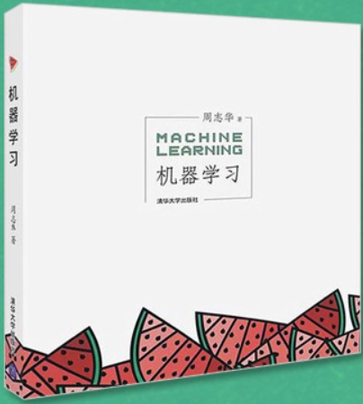
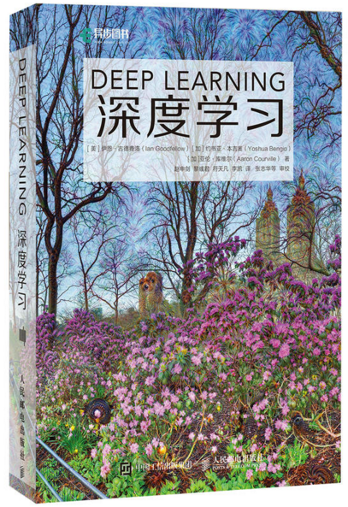
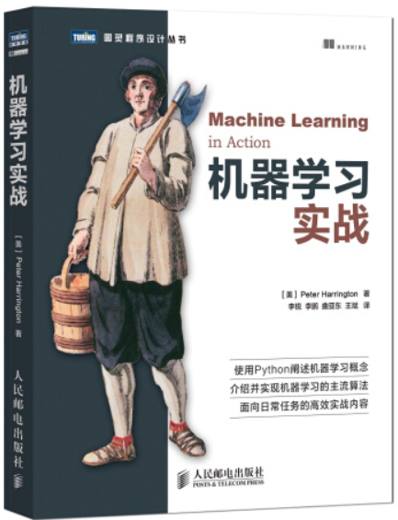
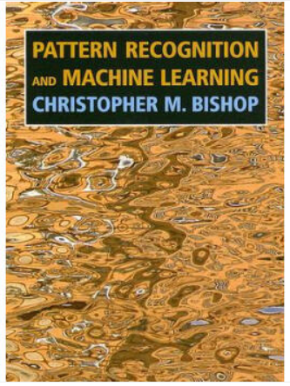

Slide 7
课程安排
机器学习绪论
机器学习基础
传统机器学习
进阶机器学习

Slide 8
机器学习绪论
机器学习基础
数学、实战环境、基本知识
传统机器学习
线性模型、决策树、支持向量、贝叶斯、集成学习、聚类、降维
进阶机器学习
稀疏表示、深度学习、概率图

Slide 9
机器学习基础
数学基础
线性代数+矩阵分析
概率论
最优化方法
微积分
。。。
机器学习理论
机器学习基本概念
机器学习分类
机器学习模型

Slide 10
传统机器学习
监督学习
半监督学习
无监督学习
强化学习

Slide 11
课程安排
课程思路：
理论
实践
竞赛
答辩

Slide 12
Any questions?

Slide 13
机器学习绪论
人工智能、机器学习定义
人工智能发展史
人工智能行业发展

Slide 14
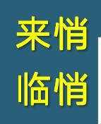
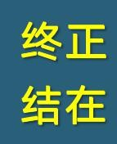
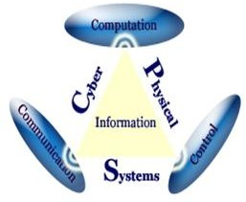
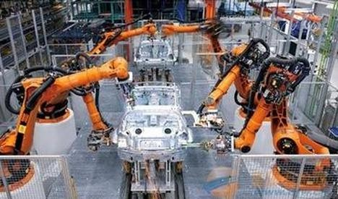
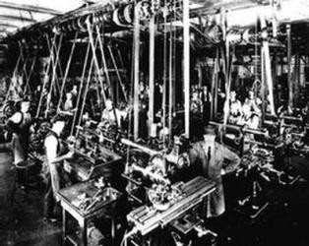
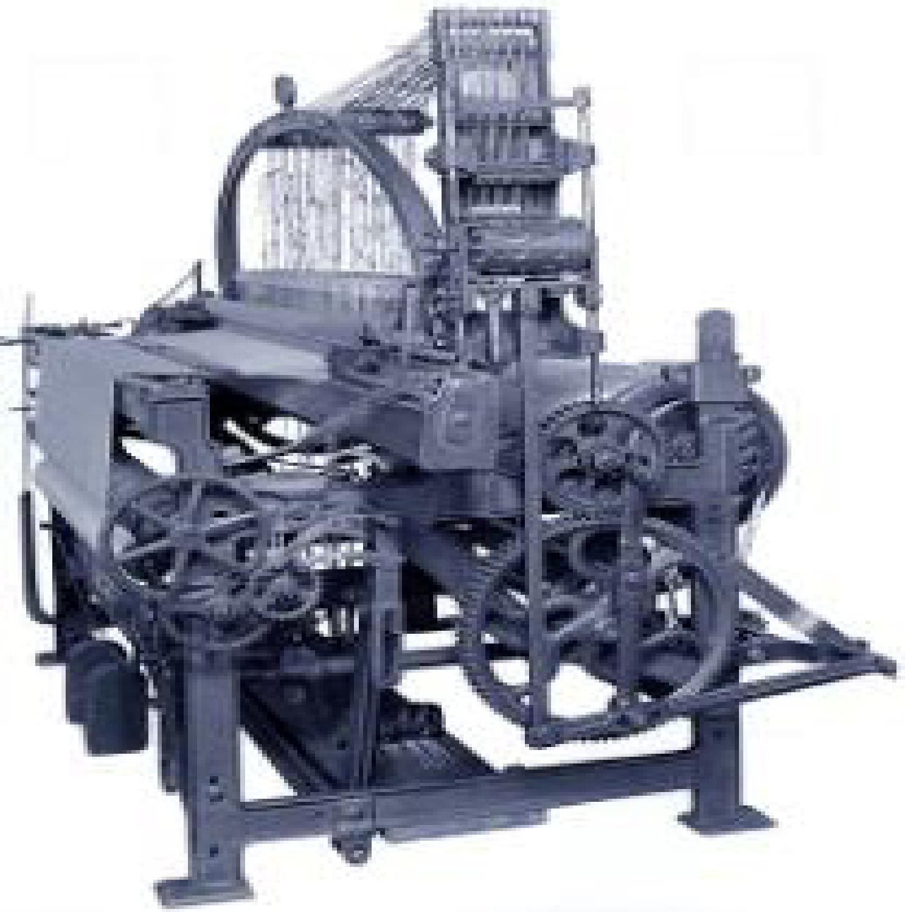
人工智能发展史
人工智能
机器人
交通工具（即无人机、无人驾驶等）
VR（虚拟现实）
互联网时代
工业3.0
应用电子信息技术， 进一步提高生产自 动化水平
工业4.0
开始应用信息物理 融合系统（CPS）
复 杂 度
工业2.0
将人类带入分工明 确、大批量生产的 流水线模式和“电 气时代”
工业1.0
创造了机器工厂的 “蒸汽时代”
信息物联系统
蒸汽机
自动化、信息化
电力广泛应用
时间
18世纪末
20世纪初
1970年代初
今天

Slide 15
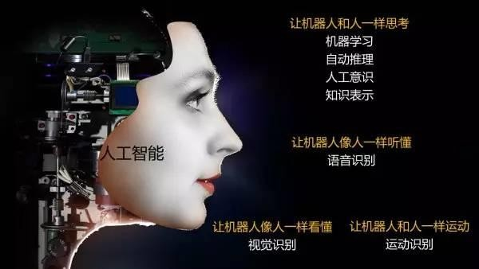

人工智能定义
人工智能：国家战略(2017年政府工作报告)
全面实施战略性新兴产业发展规划，加快人工智 能等技术的研发和转化，做大做强产业集群
把发展智能制造作为主攻方向，推进国家智能制 造示范区、制造业创新中心建设
什么是人工智能？
人工智能（Artificial Intelligence），英文缩写 为AI。它是研究、开发用于模拟、延伸和扩展人 的智能的理论、方法、技术及应用系统的一门新 的技术科学。
它企图了解智能的实质，并生产出一种新的能以 人类智能相似的方式做出反应的智能机器，该领 域的研究包括机器人、语言识别、图像识别、自 然语言处理和专家系统等。
人工智能是对人的意识、思维的信息过程的模拟
。人工智能不是人的智能，但能像人那样思考、 也可能超过人的智能。
人工智能有那些类型？
弱人工智能，包含基础的、特定场景下角色型的 任务，如Siri等聊天机器人和AlphaGo等下棋机 器人；
通用人工智能，包含人类水平的任务，涉及机器 的持续学习；
强人工智能，指比人类更聪明的机器；

Slide 16
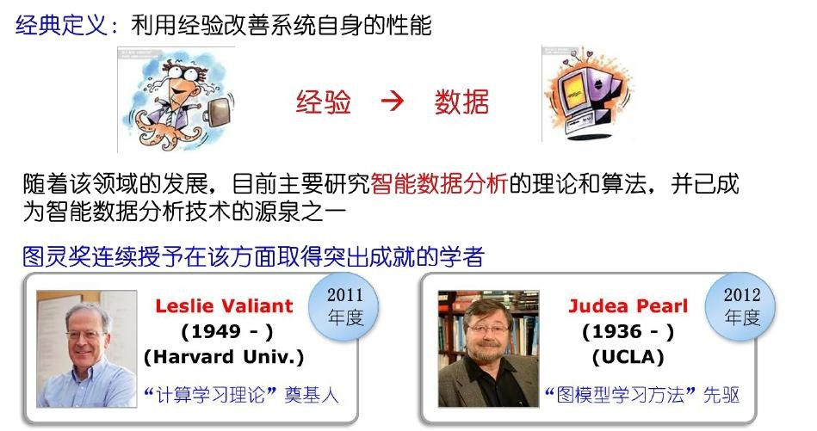
机器学习是从人工智能中产生的一个重要学科分支，是实现智能化的关键

Slide 17
人工智能大师Herb Simon这样定义学习：
学习：系统在不断重复的工作中对本身能力的增 强或改进，使得系统在下一次执行相同任务或类 似任务（指的是具有相同分布的任务）时，比现 在做的更好或效率更高。
机器学习：通过经验提高系统自身的性能的 过程（系统自我改进）。

Slide 18
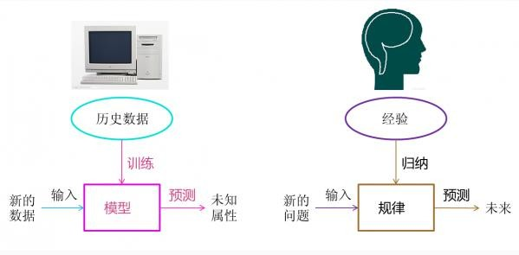
人类学习Vs机器学习

Slide 19
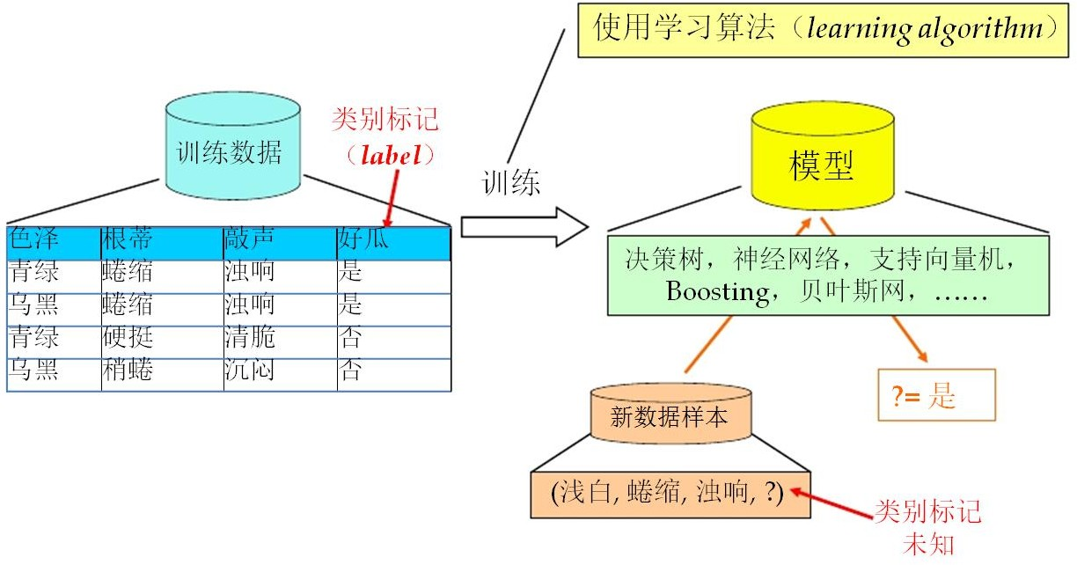
机器学习举例

Slide 20
机器学习绪论
人工智能、机器学习定义
人工智能发展史
人工智能行业发展

Slide 21
















人工智能发展史
AI的诞生
1956达特矛斯 会议，“人工智 能”正式诞生
专家系统
知识工程 五代机
神经网络重生
摩尔定律
统计机器学习 AI广泛应用
搜索式推理
聊天机器人 乐观思潮
深度学习
人工智能
1956
1974
1980
1987
1993
2006
2016
孕育期
电子计算机 机 器翻译与NLP 图灵测试 计算 机下棋 早期神 经网络
所有的AI程序 都只是“玩具”运算能力 计算复杂性 常识与推理
未达预期
削减投入
大数据
计算能力
应用增多

Slide 22
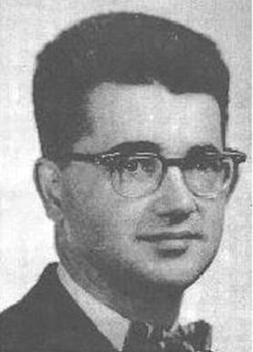
人工智能发展
1956年夏 美国达特茅斯学院
J. McCarthy, M. Minsky, N. Lochester, C. E. Shannon,
H.A. Simon, A. Newell, A. L. Samuel 等10余人
达特茅斯会议标志着人工智能这一学科的诞生
John McCarthy (1927 - 2011):
1971年获图灵奖, 1985年获IJCAI终身成就奖。人工智能之父。他提出了“人工智能” 的概念，设计出函数型程序设计语言Lisp，发展了递归的概念，提出常识推理和情境 演算。出生于共产党家庭，从小阅读《10万个为什么》，中学时自修CalTech的数学 课程，17岁进入CalTech时免修两年数学，22岁在Princeton获博士学位，37岁担任 Stanford大学AI实验室主任。
约翰 麦卡锡
(1927-2011)
“人工智能之父”

Slide 23
人工智能发展史
AI的诞生
1956达特矛斯 会议，“人工智 能”正式诞生
专家系统
知识工程 五代机
神经网络重生
摩尔定律
统计机器学习 AI广泛应用
搜索式推理
聊天机器人 乐观思潮
深度学习
人工智能
1956
1974
1980
1987
1993
2006
2016
孕育期
电子计算机 机 器翻译与NLP 图灵测试 计算 机下棋 早期神 经网络
所有的AI程序 都只是“玩具”运算能力 计算复杂性 常识与推理
未达预期
削减投入
大数据
计算能力
应用增多

Slide 24
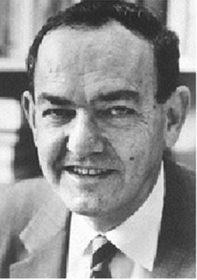
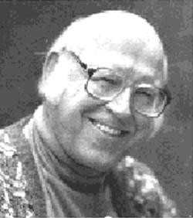
人工智能发展史
推理期:
1956-1960s: Logic Reasoning
出发点: “数学家真聪明！”
主要成就: 自动定理证明系统 (例如，西蒙与纽厄尔的“Logic Theorist”系统)
渐渐地，研究者们意识到，仅有逻辑 推理能力是不够的 …
赫伯特 西蒙 (1916-2001)
1975年图灵奖
阿伦 纽厄尔
(1927-1992)
1975年图灵奖

Slide 25
人工智能发展史
AI的诞生
1956达特矛斯 会议，“人工智 能”正式诞生
专家系统
知识工程 五代机
神经网络重生
摩尔定律
统计机器学习 AI广泛应用
搜索式推理
聊天机器人 乐观思潮
深度学习
人工智能
1956
1974
1980
1987
1993
2006
2016
孕育期
电子计算机 机 器翻译与NLP 图灵测试 计算 机下棋 早期神 经网络
所有的AI程序 都只是“玩具”运算能力 计算复杂性 常识与推理
未达预期
削减投入
大数据
计算能力
应用增多

Slide 26
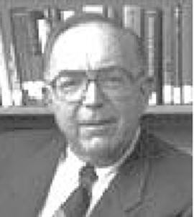
人工智能发展史
知识期
1970s -1980s: Knowledge Engineering
出发点: “知识就是力量！”
主要成就: 专家系统 (例如，费根鲍 姆等人的“DENDRAL”系统)
渐渐地，研究者们发现，要总结出知识再“教”给 系统，实在太难了 …
爱德华 费根鲍姆
(1936- )
1994年图灵奖

Slide 27
人工智能发展史
AI的诞生
1956达特矛斯 会议，“人工智 能”正式诞生
专家系统
知识工程 五代机
神经网络重生
摩尔定律
统计机器学习 AI广泛应用
搜索式推理
聊天机器人 乐观思潮
深度学习
人工智能
1956
1974
1980
1987
1993
2006
2016
孕育期
电子计算机 机 器翻译与NLP 图灵测试 计算 机下棋 早期神 经网络
所有的AI程序 都只是“玩具”运算能力 计算复杂性 常识与推理
未达预期
削减投入
大数据
计算能力
应用增多

Slide 28
学习期
1993s -now: Machine Learning
出发点: “让系统自己学！” 主要成就: ……
机器学习是作为“突破知识工程瓶颈”之利器而出现的
恰好在20世纪90年代中后期，人类发现自己淹没在数据的汪洋 中，对自动数据分析技术——机器学习的需求日益迫切

Slide 29
人工智能发展史
AI的诞生
1956达特矛斯 会议，“人工智 能”正式诞生
专家系统
知识工程 五代机
神经网络重生
摩尔定律
统计机器学习 AI广泛应用
搜索式推理
聊天机器人 乐观思潮
深度学习
人工智能
1956
1974
1980
1987
1993
2006
2016
孕育期
电子计算机 机 器翻译与NLP 图灵测试 计算 机下棋 早期神 经网络
所有的AI程序 都只是“玩具”运算能力 计算复杂性 常识与推理
未达预期
削减投入
大数据
计算能力
应用增多

Slide 30
人工智能发展史
统计学的研究成果经由机器学习 研究，形成有效的学习算法
统计学习登场并占据主流，支持 向量机、核方法为代表性技术
提出支持向量、VC维等概念
神经网络第二个高潮 NP(non-deterministic polynomial-time)难题 中获重大进展 助力大 量现实问题
神经网络以深度学 习之名再次崛起 大幅提升感知智能 准确率
神经网络 第一个高潮期
符号学派将学习看作逆向演绎 并从哲 学、心理学、逻辑学中寻求洞见 代表 包括决策树和基于逻辑的学习
联结学派对大脑进行逆向分析 灵感来自于神经科学和物理学 产生的是“黑箱”模型 神经 网络可归置此类
基于符号知识表示 通过演绎推理技术
基于符号知识表示 通过 获取和利用领域知识 建 立专家系统
人工智能的三个研究阶段
推理期
知识期
机器学习期
1950s
1970s
1980s
90s中期
2017

Slide 31
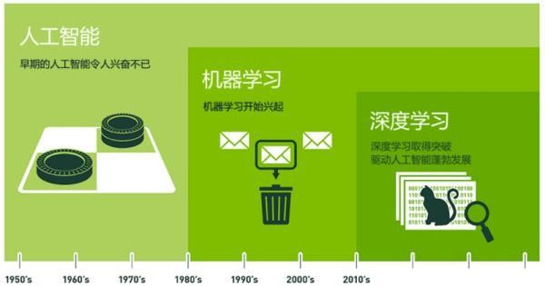
人工智能VS机器学习VS深度学习

Slide 32
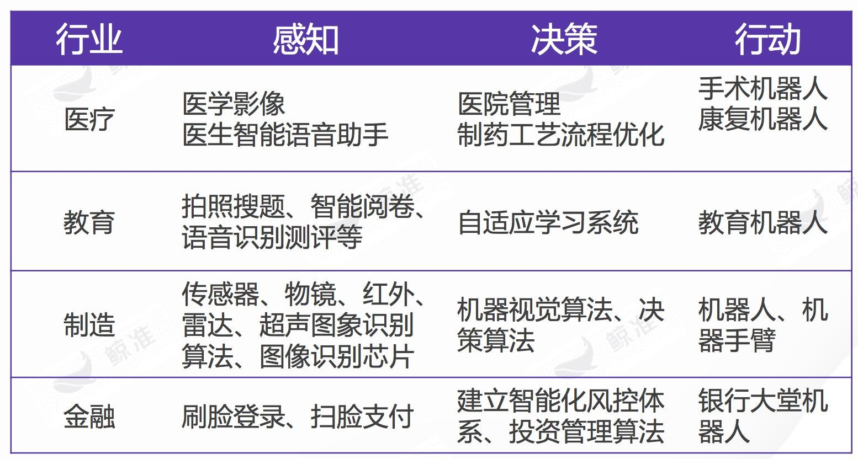
人工智能行业发展

Slide 33
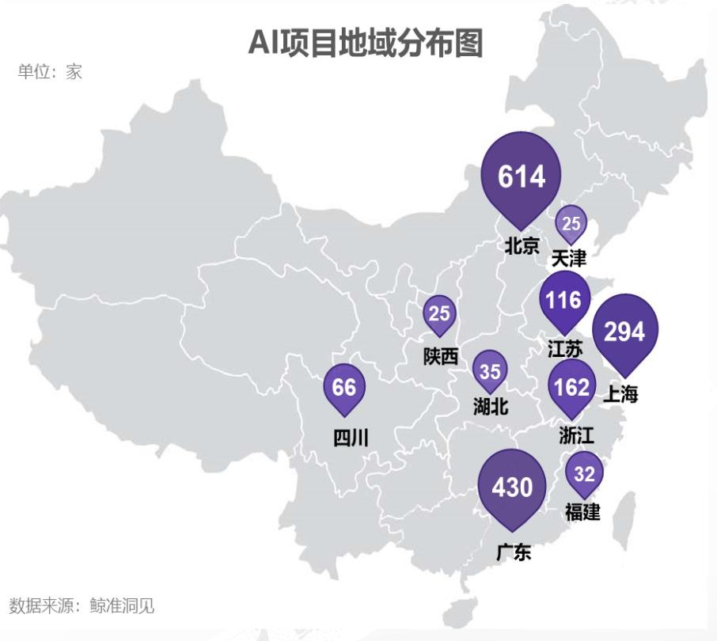
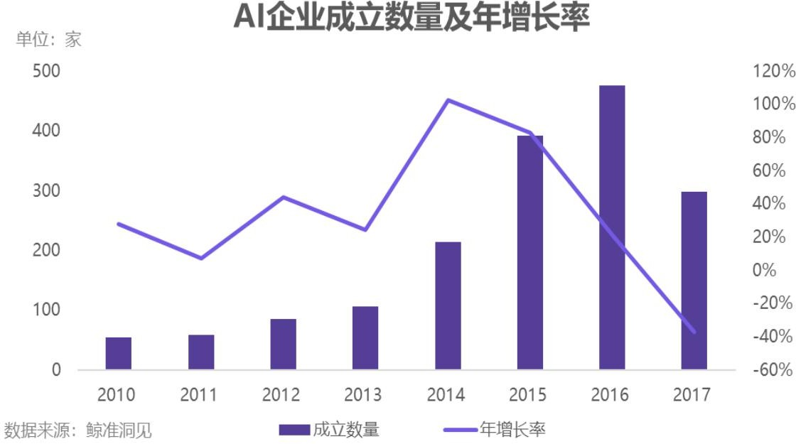

Slide 34
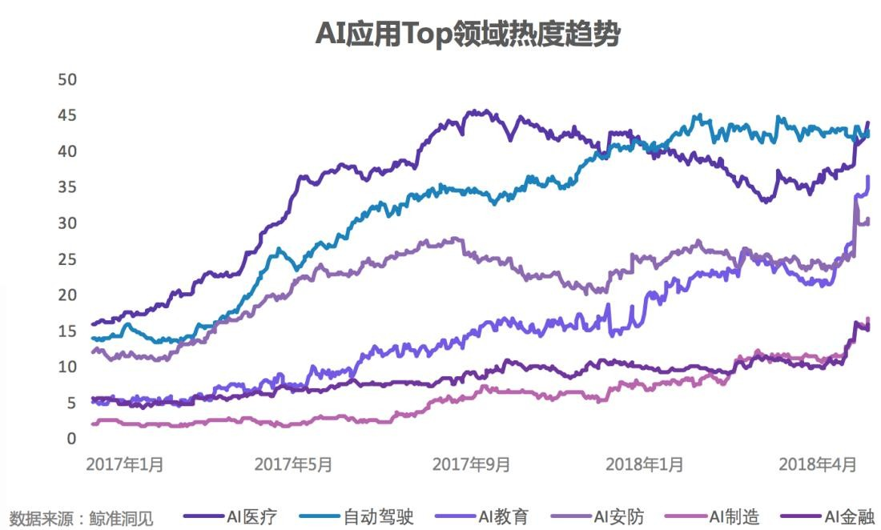
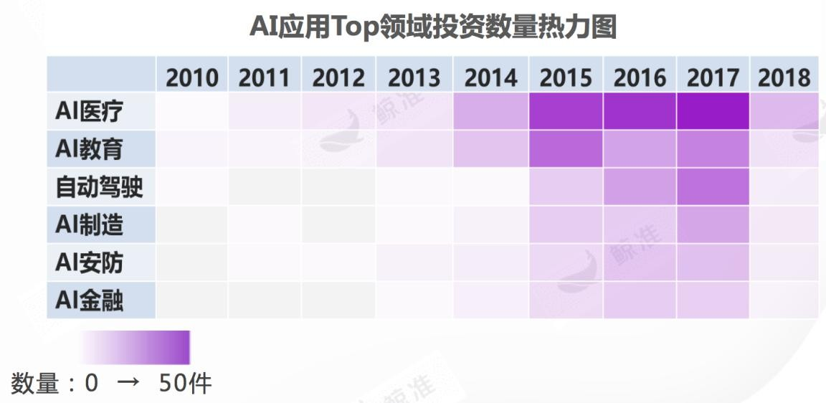

Slide 35
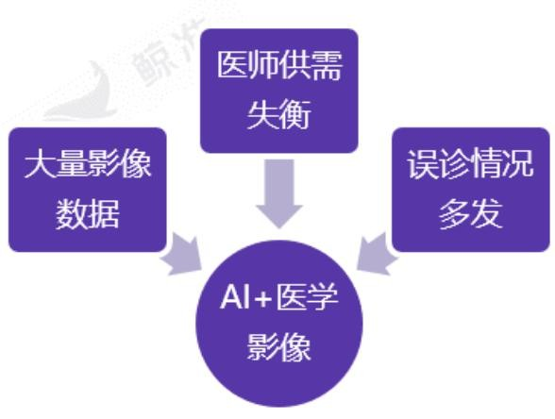
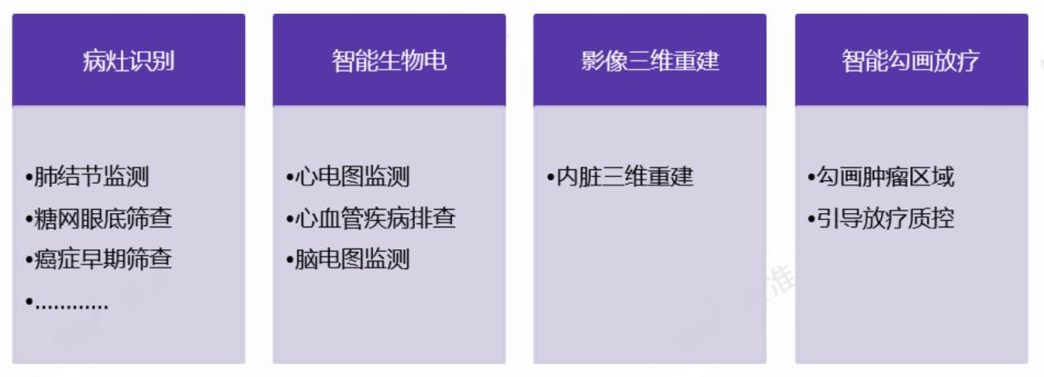
医学领域应用

Slide 36
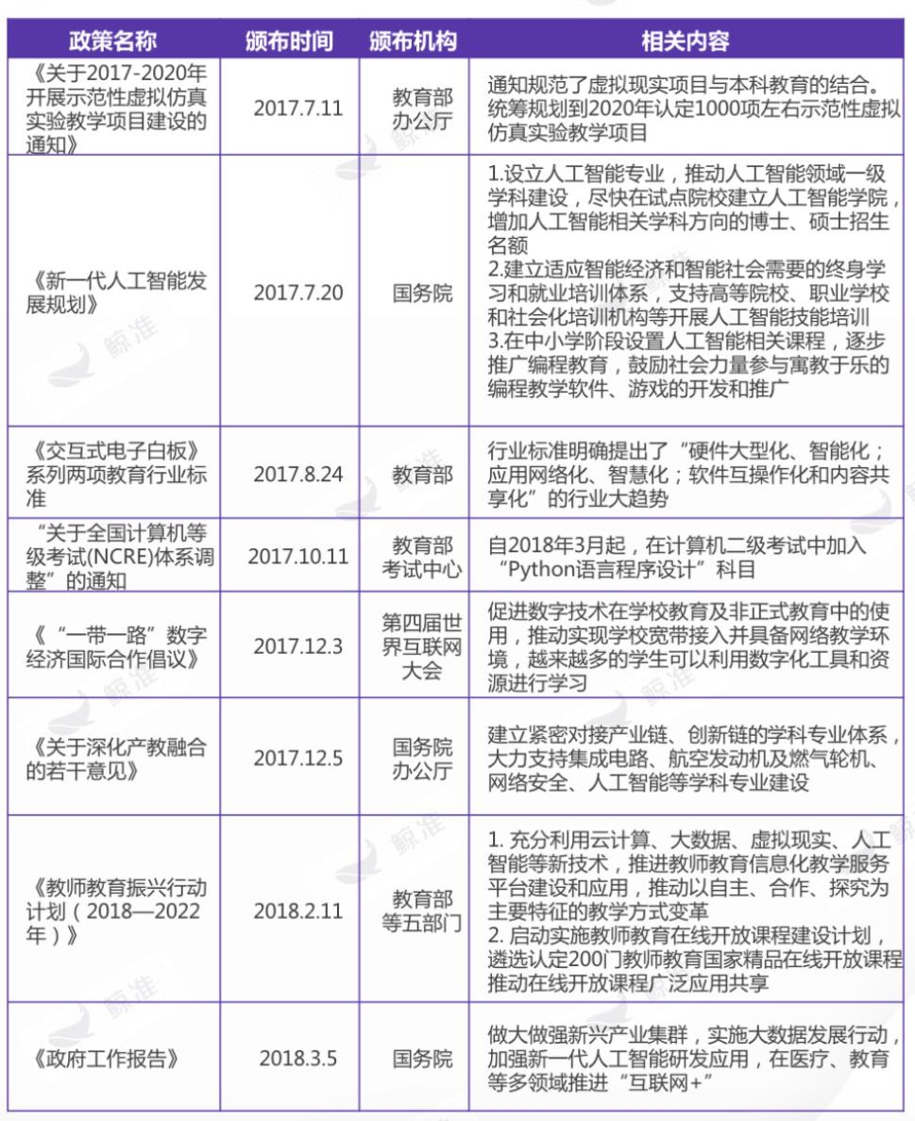
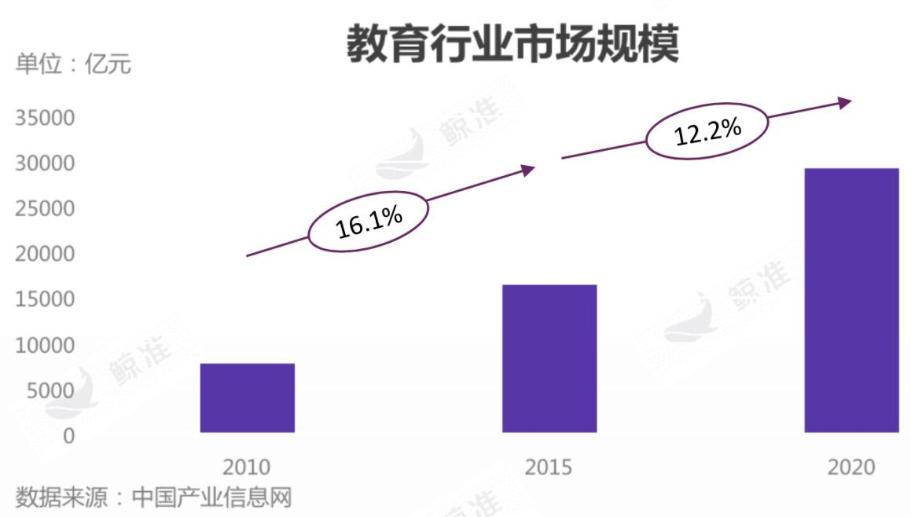
教育行业

Slide 37
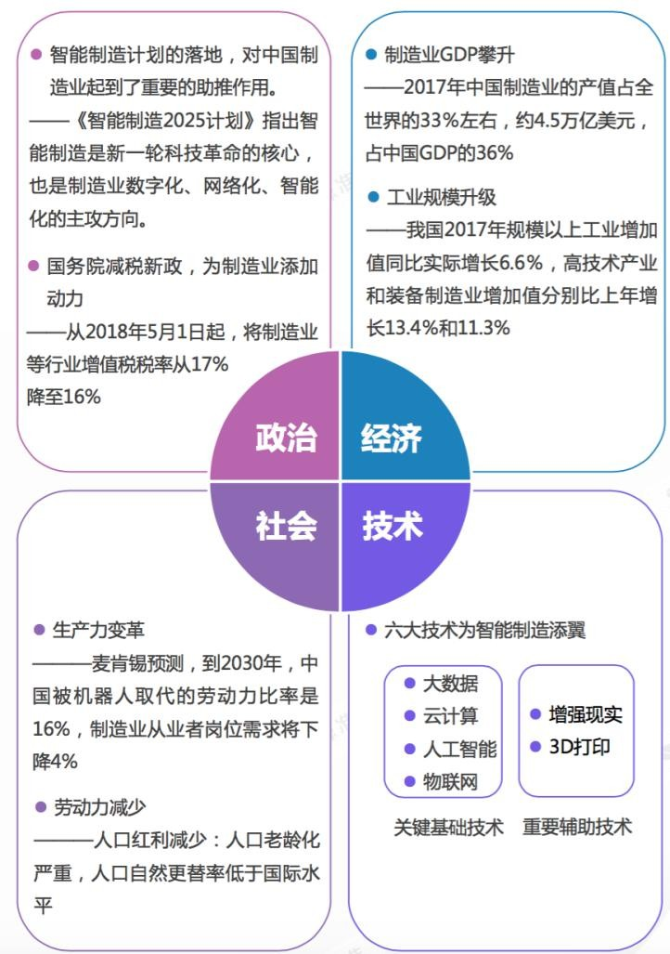
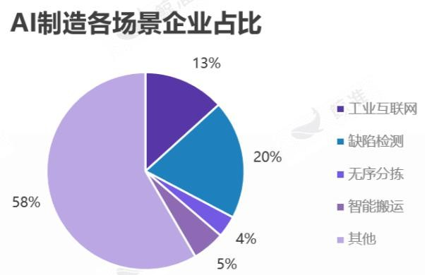
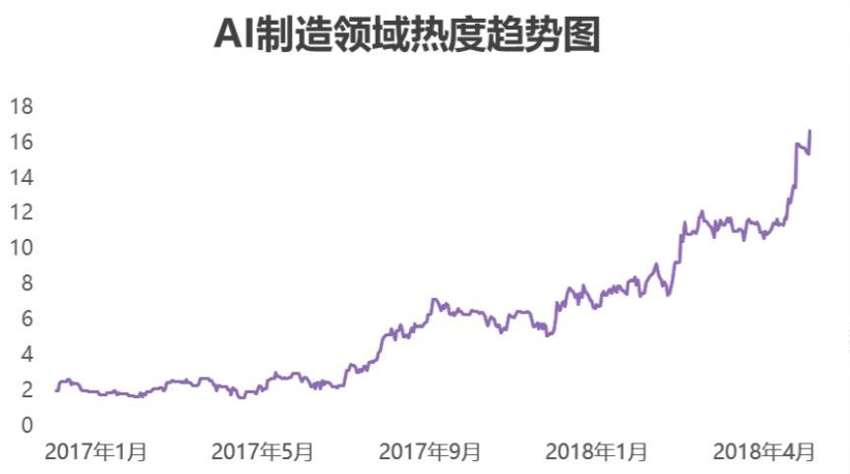

Slide 38
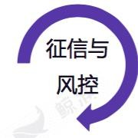
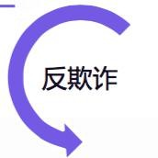
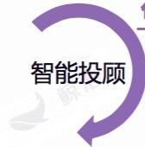
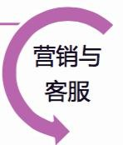
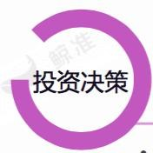
AI金融
大数据征信建立风控体系
金融安全提供保障
在线投资顾问及财富管理服务
智能客服节约人工成本
提高投资决策效率

Slide 39
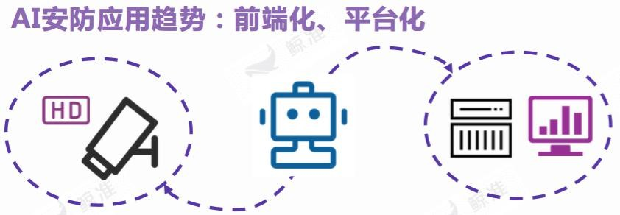
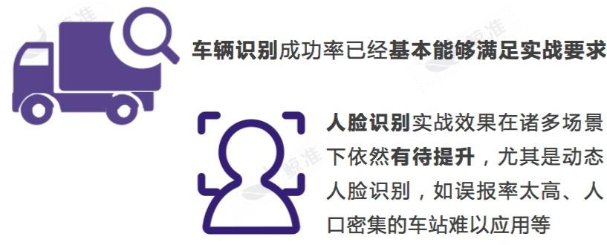

Slide 40
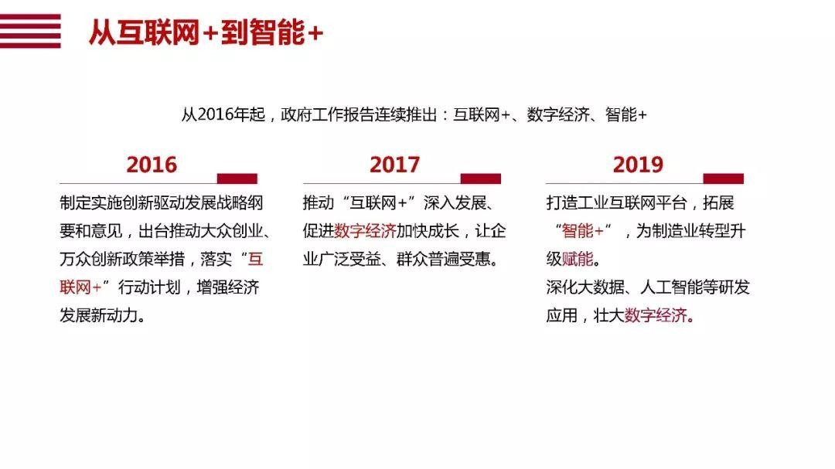

Slide 41
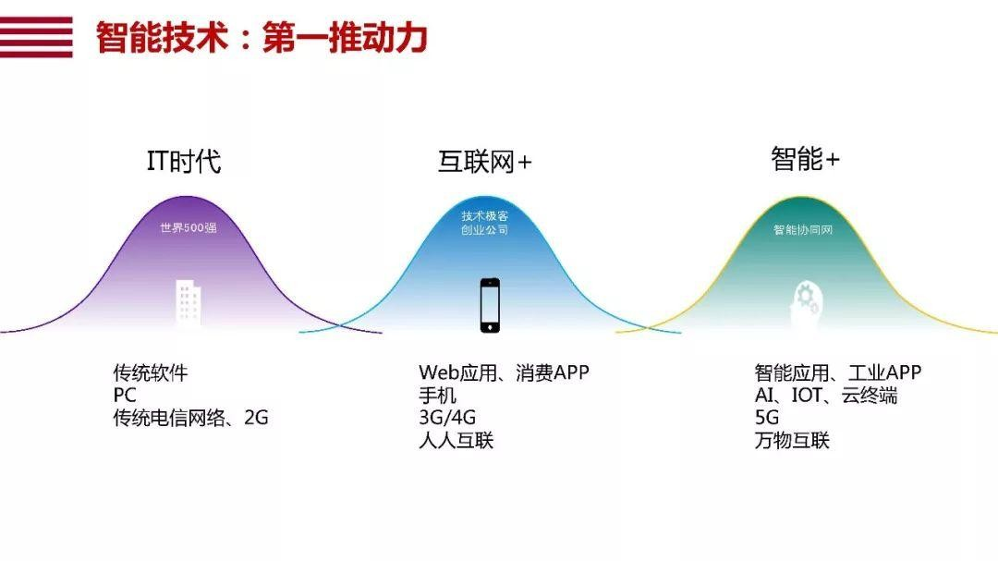

Slide 42
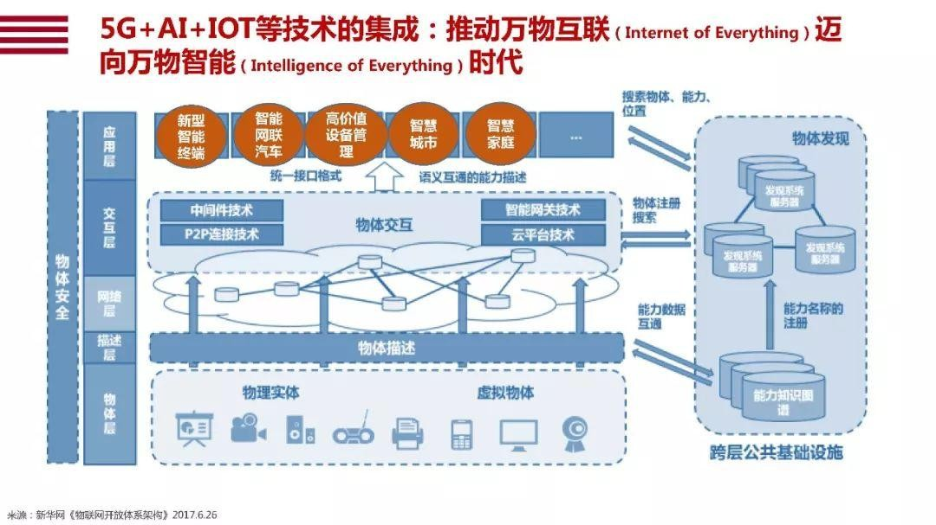

Slide 43
Any questions?

